Slide 1
Przed wakacjami

Slide 2
Aby radośnie i bezpiecznie spędzić wakacyjny czas przypomnijmy sobie kilka zasad:
1. Zamiast zapałkami bawcie się zabawkami
2. Nie zaprzyjaźniajcie się z nieznajomymi, bo nie wiecie kim są i jakie mają zamiary
3. Woda jest rozkoszą w upał, ale korzystajcie z niej tylko w obecności rodziców lub opiekunów
4. Nie każdy skok do wody jest na miarę mistrza, czasami kończy się kalectwem lub utonięciem – nie skaczcie do wody w akwenie, którego nie znacie! Zawsze kąpcie się pod opieką kogoś dorosłego
5. Rower jest najwspanialszym mustangiem świata, ale
jezdnią trzeba się dzielić z innymi, przestrzegajcie więc
zasad ruchu drogowego, a także kultury i odpowiedzialności
6. Wasze zainteresowania są nauką na miarę Einsteina, ale z
różnymi doświadczeniami eksperymentujcie w laboratoriach
pod kierunkiem specjalistów a nie w domu, czy na podwórku.
Nie bawcie się chemikaliami, materiałami łatwopalnymi. Bez
konsultacji z opiekunami nie zażywajcie żadnych leków. Zawsze
uważajcie na elektryczność i gaz
7. Bądźcie odpowiedzialni. Starajcie się przewidzieć możliwe
konsekwencje waszych zachowań

Slide 3
Bezpieczny wypoczynek nad wodą
Wakacje sprzyjają spędzaniu wolnego czasu nad wodą. Pamiętajmy, że bezpieczeństwo nasze i naszych dzieci nad wodą zależy w dużej mierze od nas samych. Przestrzegajmy podstawowych zasad podczas wypoczynku nad wodą. Zasady bezpiecznej kąpieli:
Pływaj tylko w miejscach strzeżonych czyli tam, gdzie jest ratownik WOPR.
Przestrzegaj regulaminu kąpieliska, na którym przebywasz. Stosuj się do uwag i zaleceń ratownika.
Nie pływaj w czasie burzy, mgły oraz gdy wieje porywisty wiatr.
Nie pływaj w miejscach, gdzie jest dużo wodorostów lub wiesz, że występują zawirowania wody lub zimne prądy. Pływaj w miejscach dobrze znanych.
Nie skacz do wody w miejscach nieznanych. Może się to skończyć śmiercią lub kalectwem. Absolutnie zabronione są w takich miejscach skoki "na główkę".

Slide 4
Bezpieczny wypoczynek nad wodą
Nie baw się w przetapianie innych osób korzystających z wody oraz spychanie do wody z pomostów i materacy.
Pamiętaj, że materac dmuchany nie służy do wypływania na głęboką wodę, podobnie jak i nadmuchiwane koło.
Nigdy nie pływaj po spożyciu alkoholu.
Kąpiąc się na kąpieliskach zwracaj uwagę na osoby obok nas. Może się okazać, że ktoś będzie potrzebował pomocy. Jeżeli będziesz w stanie mu pomóc to uczyń to, ale w granicach swoich możliwości. Jeżeli nie będziesz się czuł na siłach, to zawiadom inne osoby.
Nie przeceniaj swoich umiejętności pływackich. Jeżeli chcesz wybrać się na dłuższą trasę pływacką, płyń asekurowany przez łódź lub przynajmniej w towarzystwie jeszcze jednej osoby. Na głowie powinieneś mieć założony czepek, abyś był widoczny dla innych w wodzie. Możesz do tego celu użyć bojki na szelkach.
Nie wypływaj za daleko od brzegu po zapadnięciu zmroku. Pływanie po zachodzie słońca jest niebezpieczne.
Nad wodą zawsze trzeba zachować ostrożność i zdrowy rozsądek!!! To nam zapewni bezpieczeństwo. Przestrzeganie tych kilku podstawowych zasad przyczyni się do zwiększenia naszego bezpieczeństwa, a tym samym na pewno po weekendowym wypoczynku i wakacjach wrócimy szczęśliwi, ładnie opaleni, ze wspaniałymi wspomnieniami.

Slide 5
Bezpieczny wypoczynek nad wodą

Slide 6
Bezpieczne opalanie

Slide 7
Skoki do wody

Slide 8
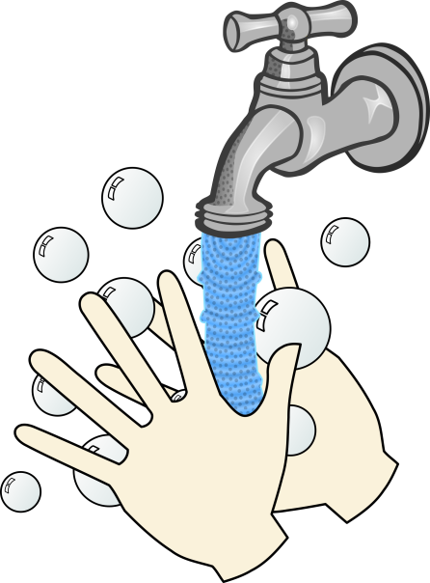
Higiena

Slide 10
Oto kilka cennych rad i uwag jak spędzić bezpiecznie wakacje:
Rower i wrotki, piłka
· Pamiętaj, jezdnia to nie plac zabaw! Zachowaj na niej wyjątkową ostrożność!!!
· Należy korzystać ze ścieżek rowerowych!
· Nie pożyczaj roweru nieznajomym!
Zakładaj kask rowerowy na głowę!
· Podczas przechodzenia przez jezdnię, korzystaj z przejść dla pieszych!
· Graj w piłkę daleko od ulicy!
· Uważaj na jezdni biegnąć po piłkę!

Slide 11
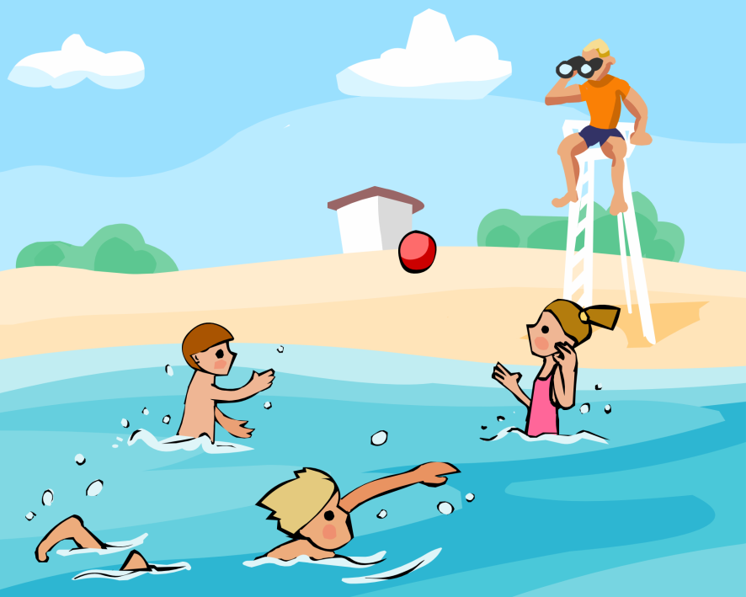
Nad wodą
· Kąpiemy się tylko w miejscach oznakowanych i wyznaczonych do kąpieli!
· Nigdy nie skacz do wody w miejscach, których nie znasz dna!
· Słuchaj poleceń ratownika!
· Kąp się w miejscach dozwolonych tylko pod opieką rodziców!
· W wodzie bądź ostrożny, nie utrudniaj kąpieli innym!
· Dbaj o jej czystość plaży!
· Przestrzegaj regulaminu kąpieliska!

Slide 12
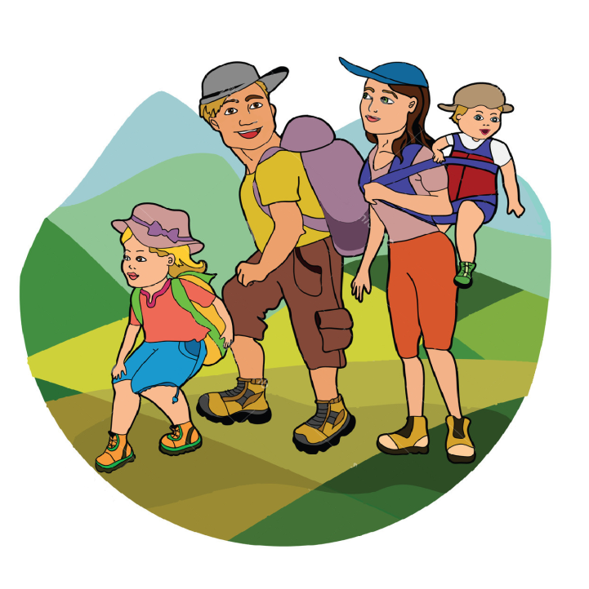
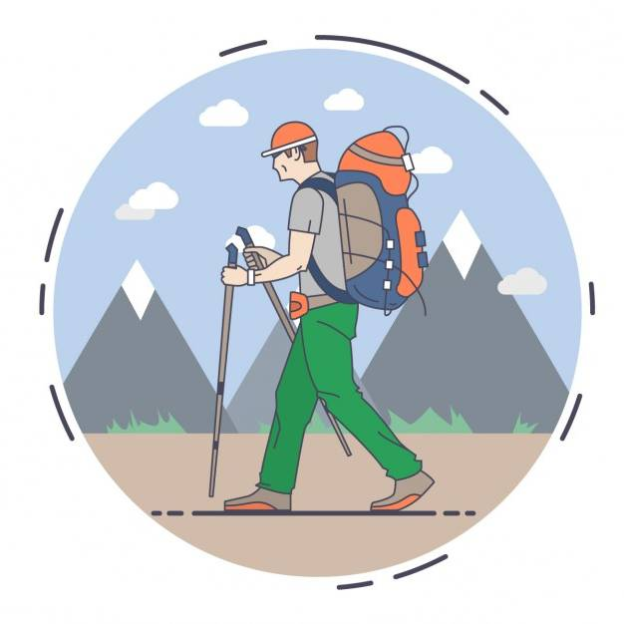
W górach
· Zawsze idź szlakiem wyznaczonym!
· Słuchaj się opiekuna!
· Nie zbaczaj ze szlaku!
· Nie wyruszaj w góry podczas burzy!

